Slide 1
DAYUN TRUCK
С ЗАБОТОЙ О БУДУЩЕМ

Slide 2
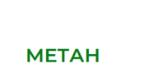
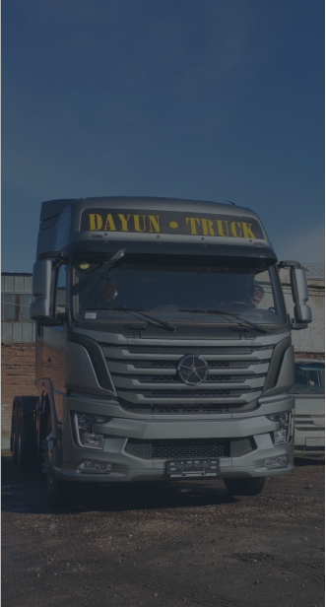
Техника изготовляемая заводом DAYUN, работает на МЕТАНЕ.
Это природный газ, который хранится в двух состояниях

Slide 5
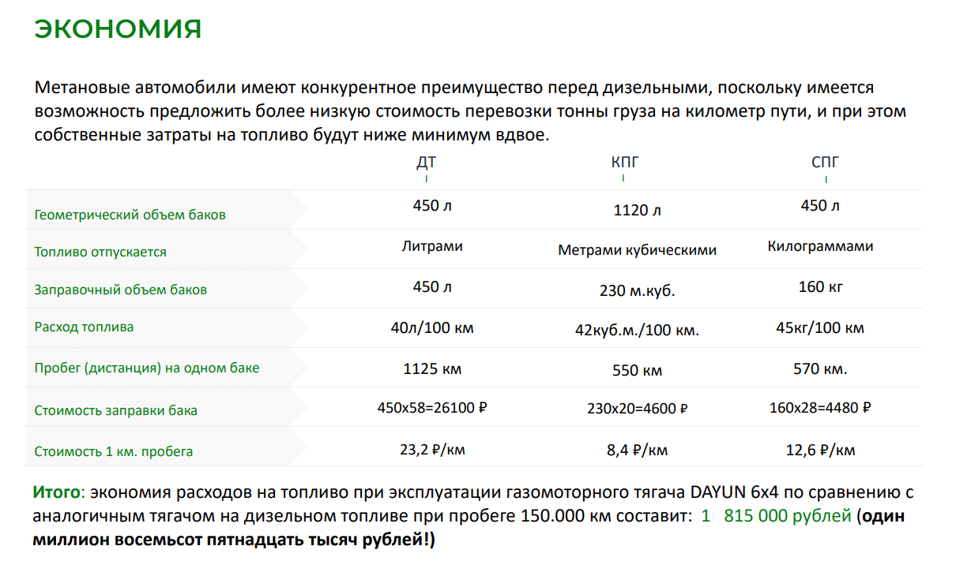
Notes:
Стоимость ДТ на сегодня 62 р/л

Slide 9
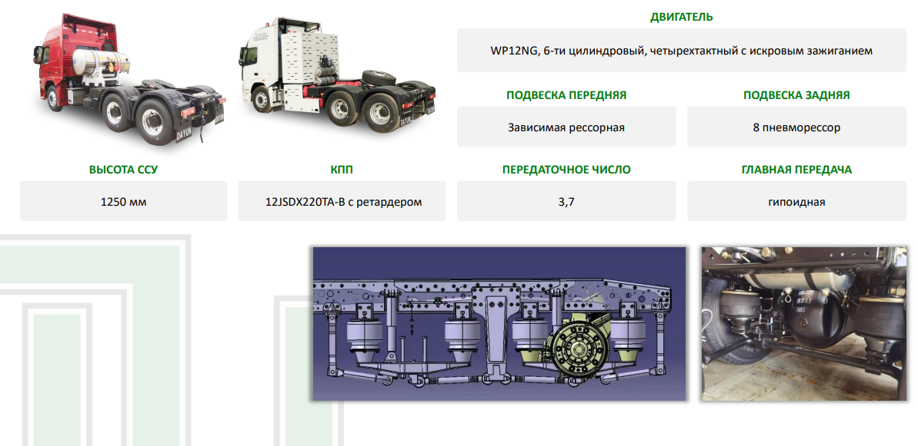

Slide 12
г. Санкт-Петербург, ул. Автомобильная, д. 8, оф 914
+7(922) 078-58-04 +7(921) 952-54-03 8(800) 333-28-08 бесплатный/многоканальный
sibtrans72@inbox.ru manager2@eco-truck.ru
Skkifa-truck.ru
Часы работы: ПН-ПТ 9.00-18.00, СБ ВС выходной

